Slide 1


Fundamentos del análisis financiero en negocios digitales
Repaso de la Unidad 1
Presentador: Julian Fernández

Slide 2

Objetivo de la sesión:
Sintetizar los pilares del análisis financiero tradicional vs. digital.
Validar la comprensión de indicadores clave (Liquidez, Rentabilidad, Solvencia).
Contrastar el análisis tradicional frente al digital.
Abrir el espacio para resolver dudas y consolidar el conocimiento.
Fomentar una discusión sobre la aplicación de los conceptos.

Slide 3
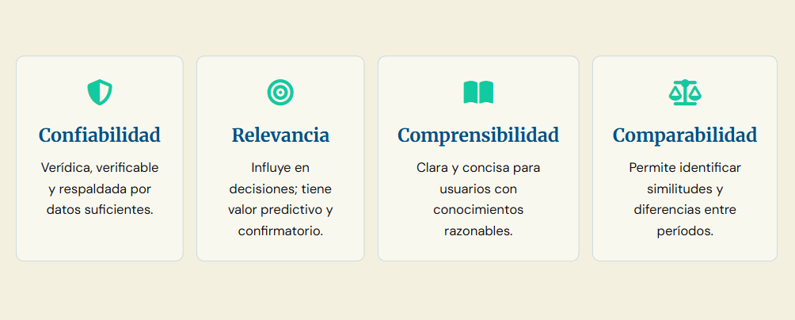

Calidad de la Información Financiera

Slide 4
Estructura Financiera del Negocio
Componentes Esenciales
Activos: Bienes/derechos (Tangibles como efectivo, Intangibles como marca).
Pasivos: Obligaciones que disminuyen el patrimonio futuro.
Capital: Aportaciones de socios o accionistas (Capital Social).

Slide 5
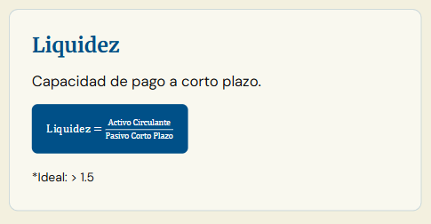
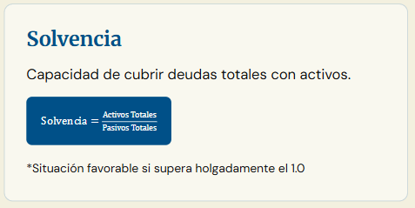
Métricas de Liquidez y Solvencia

Slide 6

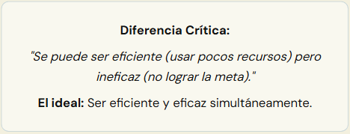
Rentabilidad, Eficiencia y Eficacia
Rentabilidad: Eficiencia en uso de recursos para generar beneficios.
Eficiencia: Lograr objetivos con el mínimo de recursos.
Eficacia: Capacidad para alcanzar los resultados previstos.

Slide 7
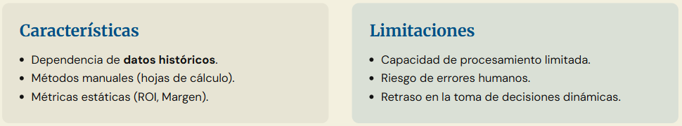
Análisis Financiero Tradicional

Slide 8
Análisis Financiero Digital
La Revolución de los Datos
Aprovecha tecnologías como Inteligencia Artificial, análisis predictivo y Big Data.
Procesamiento en tiempo real.
Automatización de procesos financieros.
Previsión de tendencias mediante patrones.
Integración de múltiples fuentes.

Slide 9
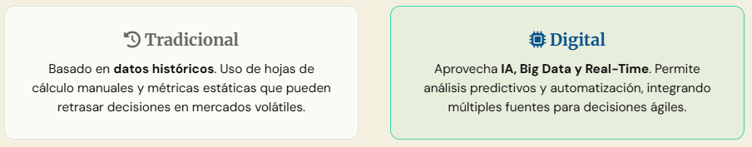
Análisis Tradicional vs. Digital

Slide 10
Herramientas y Riesgos Digitales
El ecosistema digital ofrece potencia analítica sin precedentes:
Tableau / Power BI: Visualización interactiva masiva.
IA Generativa: Informes precisos y detección de anomalías.
Hadoop / Spark: Procesamiento de volúmenes de Big Data.
Riesgos: Ciberseguridad, filtraciones y errores de interpretación.

Slide 11
Sostenibilidad en el Entorno Digital
KPIs de Nueva Generación
En el ecosistema digital, la vigilancia debe ser constante mediante métricas específicas:
CAC: Costo de Adquisición de Clientes.
LTV: Valor del ciclo de vida del cliente.
ROI: Retorno sobre la Inversión en tiempo real.
La salud económica permite gestionar el flujo de caja para innovar y escalar.
"Contar con información actualizada permite mitigar riesgos y responder de manera proactiva."

Slide 12
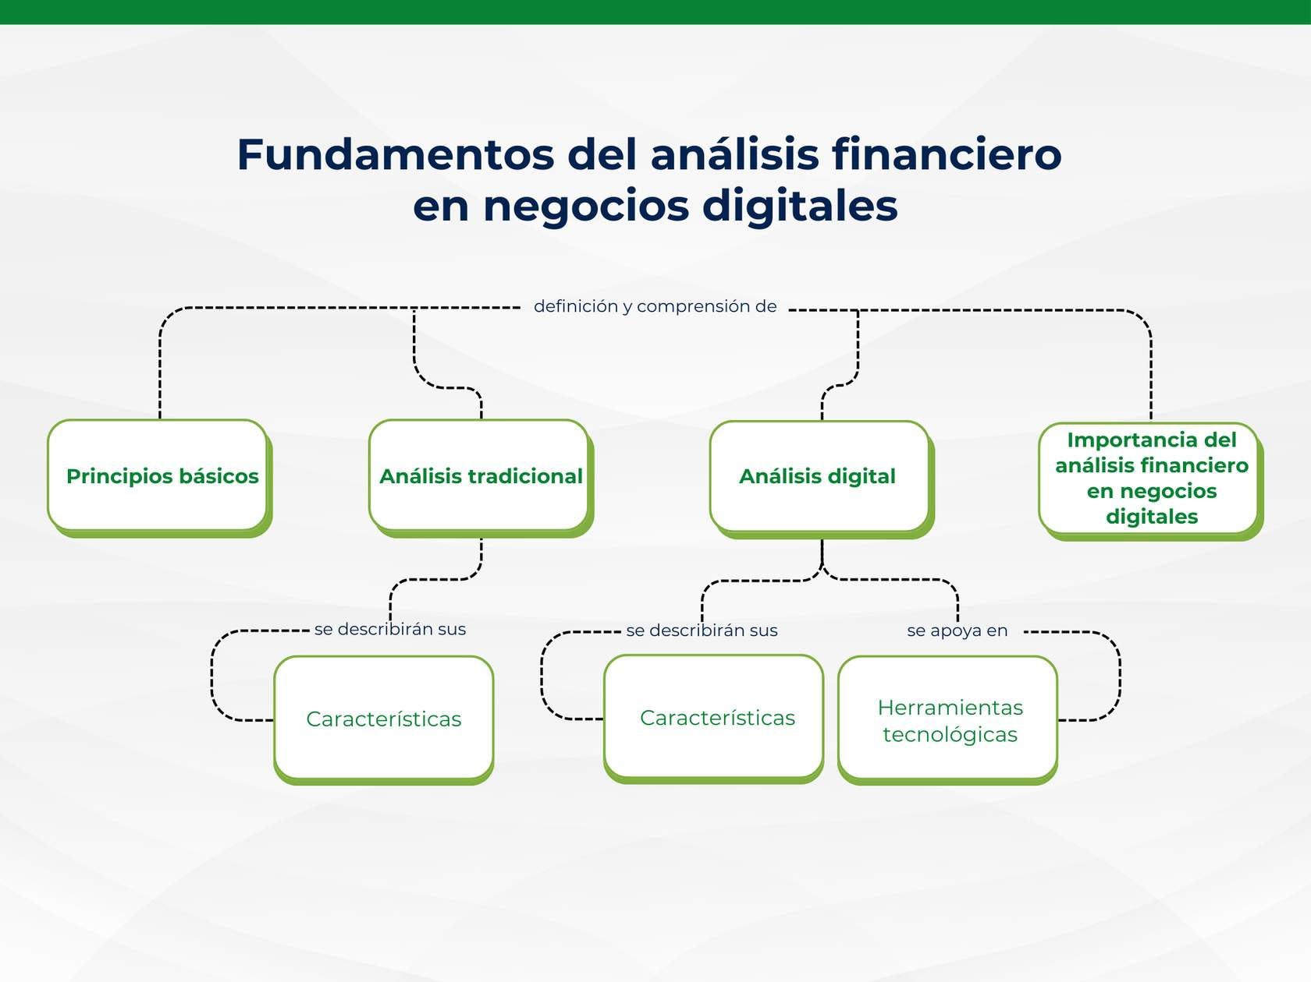

Slide 13
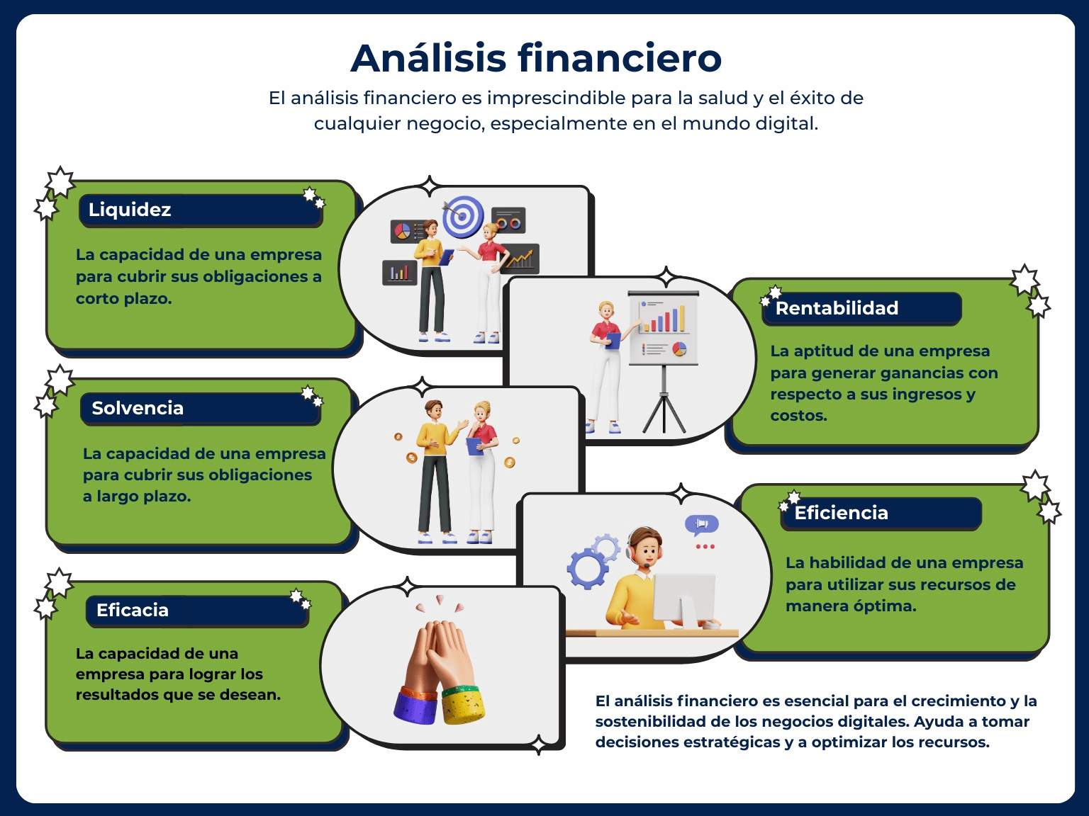

Slide 14
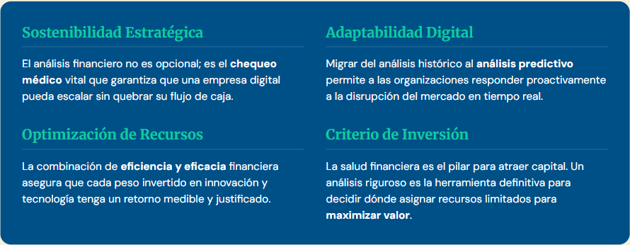
Conclusiones Finales

Slide 15
Actividad para Discutir
El dilema de la inversión
Pregunta para la sesión síncrona:
"Si detectaras que un negocio no es rentable tras tu análisis financiero...
¿Apostarías por mejorarlo o preferirías dirigir tus recursos hacia una opción más sólida?"

